Slide 1
PITNÝ REŽIM

Slide 2
VODA A JEJÍ VÝZNAM V LIDSKÉM TĚLE
transportér (přenos živin, odpadních látek, tepla, elektrolytů, hormonů, krevních plynů)
jako rozpouštědlo a vhodné prostředí pro chem. reakce
má ochranou funkci (klouby, CNS,amniová tekutina)
funkce termoregulační aj.

Slide 3
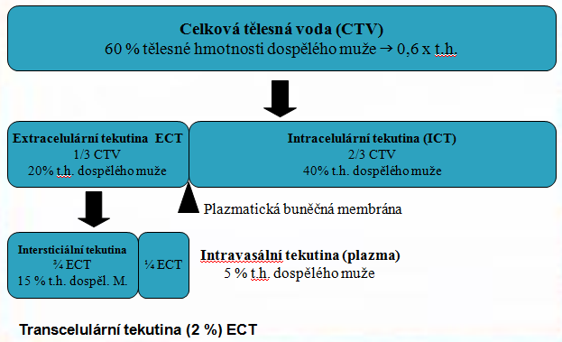
DISTRIBUCE VODY V TĚLE
Obsah vody cca 50-60 %
Množství vody ovlivněno – věkem, pohlavím, okolní teplotou, příjmem tekutin, vlhkostí vzduchu, zdravotním stavem, těhotenství aj.

Slide 4
Průměrné množství celkové vody v těle ve vztahu k věku, pohlaví a netukové tělesné hmotnosti:
Věk | Celková tělesná voda (% tělesné hmotnosti)
Nedonošené dítě | 80
Dítě-3 měsíce | 70
Dítě-6 měsíců | 60
Dítě-10 až 18 let | muži 59, ženy 57
Dospělý-normální hmotnost | muži 60, ženy 50
Dospělý-hubený | muži 70, ženy 60
Dospělý-obézní | muži 50, ženy 42
Jedinec nad 60 let | muži 52, ženy 46
Kachektický nemocný | 70-75
 | (z přednášky Nevrlé: Zadák, 2008)
Notes:
CTV závisí na věku, pohlaví, a stupni obezity

Slide 5
Vodní bilance
obsah vody v lidském těle = výsledek příjmu a výdeje vody
pokud se zvýší příjem, musí se zvýšit i výdej
Příjem |  | Výdej
pití | 500-1500 (i více) | močí | 500-1500
v potravě | 800 | odpařování povrchem | 300
oxidací (metabolická voda) | 300 | dechem | 400
 |  | stolicí | 100
 |  | potem | 300
Celkem | 1600-2600 | 1600-2600 (z přednášky Nevrlé, Svačina, 2010)

Slide 6
Metabolická voda (z přednášky nevrlé)
vzniká v organismu oxidací živin bohatých na vodík
Oxidace 100 g substrátu | Množství vody vzniklé oxidací v ml
Sacharidy | 55-60
Tuky | 107
Bílkoviny | 41-42

Slide 7
REGULACE OBJEMU TĚLESNÝCH TEKUTIN
Centrum žízně – lokalizováno v hypotalamu
  Při zvýšení aktivity (při ↓objemu krve, osm. tlaku, koncentraci ECT)
  => uvolňuje ADH (antidiuretický hormon = vazopresin)
   stimuluje zpětné vstřebávání vody v ledvinách
Receptory – podávají informace o množství vody v organizmu
  Osmoreceptory – reagují na změnu osmotického tlaku, v CNS
  Volumoreceptory – reagují na změnu objemu tekutin, v srdci
Aldosteron – hormon kůry nadledvin, který se vyplavuje jako odpověď na aktivaci renin – angiotensinového systému
  Vyvolává zpětnou resorpci sodíku v ledvinách, se kterým se pasivně vstřebává i voda
Atriální natriuretický faktor – srdeční předsíň
  Zvyšuje vylučování vody v organizmu, tvoří se při zvýšeném objemu cirkulující tekutiny v srdečních předsíních, chrání srdce před objemovým přetížením

Slide 8
NEROVNOVÁHA TĚLESNÝCH TEKUTIN
Izotonické poruchy (změny ve volumu)
  Deplece volumu - ztráta vody a elektrolytů
    zvracení, silné pocení, průjmy, při GIT píštělích, při renálních onemocněních snižujících resorpci Na⁺ aj.
    projevy: ↓kožní turgor, ↓pocení, ↓tvorba moč, žízeň atd.)
  Nadbytek volumu - retence vody a Na⁺
    onemocněním ledvin, nemocí srdce a jater
    projev ↑TK, edémy aj.)

Slide 9
NEROVNOVÁHA TĚLESNÝCH TEKUTIN
Hyper a hypoosmolární poruchy (nerovnováha vody a Na+)
Dehydratace
  Sníženo celkové množství tělesné vody, Na⁺ se relativně nemění = hypertonické prostředí,
  Nedostatečný přísun tekutin, diabetes insipidus ↓sekrece ADH,
  ↓TK, pocit žízně, slabost, malátnost, dráždivost /svrašťování buněk/)
  Vyšší ohrožení u malých dětí a seniorů
Hyperhydratace - intoxikace vodou
  ↑ vody, množství Na⁺ se relativně nemění
  Nejčastěji v důsledku snížené schopnosti vodu vyloučit
  Nadměrná sekrece ADH – poruchy CNS, mozkové krvácení, psychogenní poruchy, tumory, léky
  Příznaky - časté močení, klidové pocení i v normálních podmínkách, vlhké ruce či nohy

Slide 10
Dehydratace
Projevy akutní dehydratace:
1-5 % žízeň, nepohoda, nepříjemné pocity, snížení pohyblivosti, ztráta chuti, červená kůže, netrpělivost, zvýšená tepová frekvence, nevolnost
6-10 % závratě, bolesti hlavy, obtížné dýchání, brnění v končetinách, snížená tvorba slin, modravé zbarvení kůže a sliznic (cyanóza), slabý a nezřetelný hlas, neschopnost chůze
11-12 % zmatenost, blouznění, křeče, nemožnost polykání, oteklý jazyk, poruchy sluchu a zraku, svraštělá a necitlivá pokožka
(z přednášky Nevrlé: Fujáková, 2013)

Slide 11
PITNÝ REŽIM
Dostatek tekutin zajišťuje látkovou výměnu a dobrou funkci ledvin, tedy vylučování škodlivých látek, které v těle vznikají.
Umožňuje plnou výkonnost orgánů těla, tělesných i duševních funkcí.
Naopak nedostatek vody v organizmu způsobuje problémy akutní i chronické.
Bez vody vydrží organizmus velmi krátkou dobu, už po dvou dnech nastávají závažné poruchy homeostázy.
Pít v průběhu celého dne, předcházet pocitu žízně

Slide 12
DENNÍ DOPORUČENÉ MNOŽSTVÍ VODY
Příjem vody = 65 % z tekutin + 25 % z potravy + 10 % z vlastního metabolismu
VĚK | DENNÍ POTŘEBA VODY (v ml/kg ideální tělesné hmotnosti)
1 – 3 | 95
4 – 6 | 75
7 – 9 | 60
10 – 12 | 50
13 – 18 | 40
19 – 50 | 35
>50 | 30
Těhotné | 35
Kojící | 45

Slide 13
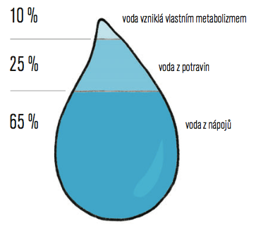

Slide 14
Voda a zdravotní tvrzení
VODA (nejméně 2l/den ze všech zdrojů)
- přispívá k udržení normálních tělesných a rozpoznávacích funkcí
- přispívá k udržení normální regulace tělesné teploty

Slide 15
ZÁSADY PITNÉHO REŽIMU
Základ pitného režimu tvoří nekalorické nápoje
  Pitná voda z veřejného vodovodu
  Kojenecká voda, pramenitá voda, slabě mineralizovaná voda (do 500 mg/l) bez CO₂
Ideální teplota nápoje se pohybuje kolem 16 °C (min 10 ° C), nebo i vyšší. Teploty nižší pocit žízně následně rovněž zvyšují tím, že vedou k překrvení sliznice hltanu.
Při nákupu balených vod je důležité sledovat obsah minerálních látek, především celkovou mineralizaci. Měla by být sledováno i skladování balené vody – ne na slunci a při vyšších teplotách.
Již otevřená balená voda by měla být co nejdříve spotřebována a skladována v chladnu.

Slide 16
BALENÁ VODA
Požadavky na balené vody – Vyhláška MZ 404/2006 Sb., kterou se mění vyhláška č. 275/2004 Sb., o požadavcích na jakost a zdravotní nezávadnost balených vod a o způsobu jejich úpravy
Balená pitná voda
  výrobek splňující požadavky na pitnou vodu, většina vyráběna z vodovodní vody, lze ji uměle doplňovat minerálními látkami – „mineralizovaná pitná voda“
Balená kojenecká voda
  výrobek z kvalitní vody z chráněného podzemního zdroje, celkový obsah ML může být nejvýše 500 mg/l, zakázána jakákoli úprava měnící její složení
Balená pramenitá voda
  výrobek z kvalitní vody z chráněného podzemního zdroje, který je vhodný k trvalému přímému požívání dětmi i dospělými, celkový obsah ML může být nejvýše 1000 mg/l

Slide 17
Balená přírodní minerální voda
  výrobek z chráněného podzemního zdroje přírodní minerální vody schváleného ministerstvem zdravotnictví
  velmi slabě mineralizovaná (s obsahem RL do 50 mg/l)
  slabě mineralizovaná (obsah RL 50 až 500 mg/l)
  středně mineralizovaná (obsah RL 500 mg/l až 1500 mg/l)
  silně mineralizovaná (obsah RL 1500 mg/l až 5000 mg/l)
  velmi silně mineralizovaná (obsah RL vyšší než 5000 mg/l)
Balená léčivá voda
  léčivé vody z přírodních léčivých zdrojů
  požadavky na jakost balených léčivých vod nejsou nikde stanoveny (existují jen požadavky na mikrobiologickou jakost zdrojů těchto vod)

Slide 18
NEJDŮLEŽITĚJŠÍ UKAZATELE KVALITY VODY
Celková mineralizace
Obsah jednotlivých minerálních látek
Obsah oxidu uhličitého
Mikrobiální kontaminace

Slide 19
CELKOVÁ MINERALIZACE
Pro každodenní konzumaci vhodná celková mineralizace 150-500 mg/l, můžeme doplnit max.500 ml středně-silně min. vody
Příliš mineralizované vody (středně až velmi silně) - nevhodné pro každodenní konzumaci →nezbavují efektivně tělo zplodin látkové přeměny a přebytečných solí, zvyšují riziko hypertenze, nefrolitiázy a urolitiázy, cholelitiázy, některých kloubních chorob.
Nevhodné i vody s velmi nízkou mineralizací <100 mg/l (vyplavování minerálních látek z těla)
Kdy je vhodné konzumovat středně, vysoce mineralizované vody – horečky, pocení, ↑ tělesná zátěž, zvracení, průjem…

Slide 20
Velmi slabě mineralizované vody se nehodí pro stálé pití kvůli riziku narušení minerálového i vodního metabolismu, může být vhodná jen pro některé krátkodobé dietní nebo léčebné kůry a pro ředění umělé kojenecké výživy na bázi kravského mléka
Slabě mineralizované vody se hodí pro běžné pití, pokud nejsou uměle syceny oxidem uhličitým nebo pokud ho přirozeně neobsahují ve vyšším množství
Středně mineralizované vody by měly být pouze doplňkem v nápojovém sortimentu, měly by se střídat a konzumované množství by nemělo v průměru přesáhnout 0,5 litru za den
Silně mineralizované vody by se měly konzumovat jen výjimečně a v omezeném množství; pro děti jde vyloženě o nevhodný nápoj
Velmi silně mineralizované vody by se měly používat jen jako lék pod dohledem lékaře
Středně a silně mineralizované vody mohou být zajímavým (i když ne nezbytně nutným) chuťovým i „potravním“ zpestřením pitného režimu, pokud jsou konzumovány v omezeném množství.

Slide 21
PŘEHLED VOD NA TRHU
Pramenitá (stolní) voda
  Aqua Bella, Aquila, Toma natura, Fromin, Šumavský pramen
Kojenecká voda
  Aqua Oasa, Bonny, Fromin, Horský pramen
Přírodní mineralizovaná voda
  Dobrá voda, Mattoni, Magnesia, Poděbradka, Ondrášovka, Hanácká kyselka, Korunní …
Léčivá minerální voda
  Bílinská kyselka, Vincentka, Šaratica, Zaječická hořká voda, Rudolfův pramen

Slide 22
HOŘČÍK, VÁPNÍK, DUSIČNANY, SODÍK, FLUÓR
Mg²⁺ Ca²⁺
  Optimální poměr vápník:hořčík 2:1, ↑množství Ca ↓vstřebávání Mg
  Mg - aktivátor enzymatických reakcí, syntézy proteinů a nukleových kyselin a nervosvalové dráždivost, ovlivňuje TK, ↓riziko úmrtí na infarkt myokardu
  Ca - součástí kostí a zubů, pro nervosvalovou dráždivost, svalovou kontraktilitu, srážení krve, vliv na TK, prevence Ca tlustého střeva??
NO ₃⁻
  Přeměna dusičnanů na dusitany (NO2-) v zažívacím traktu člověka, dusitany váží se na č.k.b a snižují tak schopnost krve přenášet kyslík
  Přípustné množství do 50 mg/l

Slide 23
Na⁺
  Hlavním kationtem plazmy a extracelulární tekutiny, udržování acidobazické rovnováhy, přenos nervových impulsů, u některých lidí ovlivňuje výšku TK
F⁻
  Voda je největším zdrojem fluoru, stavbu kostí a zubů, zubní fluoróza (skvrnitost zubu) a deferomity kostí u některých dětí při dávkách již kolem 0,5mg/l.

Slide 24
OPTIMÁLNÍ HODNOTY NĚKTERÝCH MINERÁLNÍCH LÁTEK
Ukazatel | Optimální obsah (mg/l)
RL – rozpuštěné látky (ukazatel celkového obsahu ML) | 150 - 400
Ca⁺⁺ – vápník | 40 - 70 (minimálně 30)
Mg⁺⁺ – hořčík | 20 - 30 (minimálně 10)
Na⁺ – sodík | 5 - 25
K⁺ – draslík | 1 - 5
Cl⁻ – chloridy (*) | < 50
SO₄⁻ – sírany (*) | < 50
HCO₃⁻ – hydrogenuhličitany (**) | 100 - 300
F⁻ – fluoridy | 0,1 - 0,3
NO₃⁻ – dusičnany | < 10

Slide 25
OXID UHLIČITÝ
Konečný produkt buněčného metabolizmu, tvorba za normálních podmínek 15 – 20 mol/den, v klidovém stavu člověk vydýchá asi 250 ml CO2/min
 prokrvení sliznice DÚ,  sekrece slin,  citlivosti chuťových receptorů
  Falešný pocit osvěžení
 resorpce v žaludku (CO2, Ca, Mg, alkohol, sulfonamidy, apod.)
 sekrece žaludeční šťávy,  motility žaludku, zrychlení střevní peristaltiky
Říhání
Stimulace dechového centra, dochází k  dechové frekvence, se vzrůstem obsahu parciálního tlaku CO2 v krvi je obecně spojen nárůst krevního tlaku a tepové frekvence
Mírný diuretický účinek

Slide 26
MIKROBIÁLNÍ KONTAMINACE
Požadavky na hygienickou nezávadnost pitné vody upraveny vyhláškou č. 404/2006 Sb. (č. 275/2004 Sb.) a č. 293/2006Sb. (č. 252/2004 Sb.).
Vyhlášky stanovují počet E coli, koliformní bakterie, entrokoky, Pseudomonas aeruginosa, sporulující anaerobní bakterie, psychrofilní a mezofilní bakterie
Důležité:
  Podmínky skladování - temno, chlad (teplo - uvolnění acetaldehydu, ftalátů z obalů, množení bakterií)
  Nepít přímo z láhve – mikrobiální kontaminace

Slide 27
Nápoje s obsahem kofeinu
kofein- chemická sloučenina (alkaloid)
stimuluje CNS a srdeční činnost
výskyt: kávová zrna, kakaové boby, listy čajovníku, ořechy koly, plody guarany
káva, kolové nápoje, čokoláda, kakao, horká čokoláda, energetické nápoje, čaje
čaje: pravé-z lístků čajovníku čínského (černé, oolong, zelené)
káva do 300 mg kofeinu - lze započítat do pitného režimu
těhotné do 200 mg
Obsah kofeinu:
šálek: kávy 100 mg/ instantní kávy 75 mg/ čaje 50 mg
plechovka coca coly 30 mg

Slide 28
ČAJE
Pravé
  Vyrobené z lístků Camellia sinensis L.
  Černý (fermentovaný), oolong (žlutý) (polofermentovaný) – podléhají fermentaci (oxidaci vzdušným kyslíkem), zelený- fermentace zastavena teplem
  Fermentované čaje: Fermentace ničí některé vitaminy, polyfenoly (antioxidanty), třísloviny – ovlivňují negativně vstřebávání Fe (luhují se po 3-4 minutách, včas ukončit luhování čaje), kofein – „diuretikum“???, ovlivnění srdeční frekvence
  Zelené čaje: vyšší obsah polyfenolů
  ↓LDL cholesterolu, protizánětlivý účinek, inhibují amylázu ve slinách (kazivost zubů), saponiny - s cholesterolem nerozpustné sloučeniny, kofein je zde vázaný na třísloviny = uvolňuje se pomaleji, minerální látky (fluor, mangan, zinek, draslík, hořčík..)

Slide 29
Nepravé čaje
  ovocné čaje, bylinkové čaje, Rooibos, Mate aj.
  Ovocné čaje: vyrobeny na bázi ovoce (nejčastěji ibišku, šípku, pomerančové kůry a sušeného jablka),
  výhody: neobsahují kofein, třísloviny, přidávány někdy antioxidanty, nevýhody: přidávány barviva, aromata a jiné přídatné látky, organické kyseliny poškozují zubní sklovinu
  Bylinné čaje: pozor na obsahové látky, vždy nutno znát účinky, doporučené množství, být si jistý bylinou.
  Rooibos: z větviček Aspalathus linearis (red bush, Rooibos), výhody: zdrojem řady antioxidantů (flavonoidů, beta karotenu, vit. E, vit C..), neobsahuje kofein, málo tříslovin.

Slide 30
KÁVA
Výhody - zdraví prospěšné látky jako katechiny a flavonoidy s antioxidačním charakterem, niacin
Nevýhody - polyaromatické uhlovodíky,
kofein - vysoké dávky způsobují pocit podráždění, nespavost až křeče, až smrt.
Zvýšená tvorba moči, zrychlení srdeční činnosti, vznik arytmie, zvýšení krevního tlaku a zvýšení kyselosti žaludku

Slide 31
SLAZENÉ NÁPOJE
Juice, nektary, ovocné a zeleninové nápoje
  Juice – obsahuje >50 % ovocné šťávy
  Nektary – obsahují 50-25 % ovocné šťávy
  Ovocné a zeleninové nápoje – většinou ovocné či zeleninové složky < 25%
  Výhody: obsahují antioxidanty (vitamin C, beta-karoten, E vitamin, flavonoidy aj.), kyselinu listovou, minerální látky, v některých nápojích je i vláknina
  Nevýhody: ↑ množství mono a disacharidů, ovocné šťávy (sirupy) až
  1000 kJ/100 ml sirupu, přídatné látky na zlepšení chuti, barvy, trvanlivosti, organické kyseliny
Slazené sycené nápoje - minerální vody, limonády a kolové nápoje
  Nevýhody: vysoký obsah sacharidů (průměr 67 g/l), umělá sladidla (částečně výhoda), barviva, aromata, konzervační látky, oxid uhličitý, kyselina fosforečná, kofein (kolové nápoje)

Slide 32
alkohol
Záleží na druhu alkoholického nápoje (víno, pivo, lihoviny)
Antioxidanty - polyfenoly (víno), vitaminy (B12, kys. listová – pivo), minerální látky
Nevýhody: diuretikum, toxin, zvyšuje riziko karcinogeneze
Bezpečná dávka pro zdravého dospělého člověka je podle expertů Světové zdravotnické organizace cca 20 g 100 % lihu za den (16 g pro ženu, 24 g pro muže), což je asi do půl litru piva nebo 200 ml vína, 50 ml destilátu.

Slide 33
Výživa malých děti

Slide 35
Doporučení k zavádění komplementární výživy (příkrmu)u kojenců http://www.mzcr.cz/Odbornik/dokumenty/doporuceni-k-zavadeni-komplementarni-vyzivyprikrmu-u-kojencu_7542_1154_3.html
Výlučné kojení do ukončeného 6. měsíce následované pokračováním v kojení spolu s odpovídající komplementární výživou dle potřeb dítěte do 2 let i déle je třeba považovat za optimální výživový standard pro dítě, který je v souladu s doporučením Světové zdravotnické organizace (WHO), Evropské společnosti pro dětskou gastroenterologii, hepatologii a výživu (ESPGHAN) a Britské poradní vědecké komise pro výživu (SACN).
Komplementární výživu (příkrm) je třeba začít zavádět u kojených i nekojených dětí nejpozději po ukončeném 6. měsíci věku dítěte, 180 dní (v 26. týdnu), ale ne před ukončeným 4. měsícem věku (17 týdnů).
Příkrm je zaváděn z důvodu, kdy samotné mateřské mléko či náhradní kojenecká mléčná výživa (formule) již přestává pokrývat výživové požadavky dítěte. Pokud kojené dítě neprospívá, doporučuje se nejprve podpořit matku v kojení a zavést nemléčný příkrm. Pokud se laktace nezlepší, zavede se k příkrmu náhradní mléčná výživa.
Pro zavádění příkrmu u nedonošených dětí (narozených před 37. týdnem těhotenství) je postupováno následovně: U dětí narozených po 35. dokončeném týdnu těhotenství je doporučeno postupovat jako u dětí donošených. U dětí narozených před 35. týdnem těhotenství lze zavádět příkrm 5-8 měsíců od data jejich narození, ne dříve než po ukončeném 3. měsíci (13. týdnu) korigovaného věku dítěte (od vypočteného termínu porodu). Zavádění příkrmu je u každého nedonošeného dítěte posuzováno individuálně, a to v závislosti na celkovém stavu dítěte (zdravotní stav, psychomotorická zralost, prospívání apod.).

Slide 36
Pro zavádění příkrmu je důležitá vývojová zralost dítěte, tzn. schopnost udržet hlavu ve stabilní poloze, koordinovat oči, ruce a ústa při hledání potravy, jejím uchopení a vkládání do úst, polykat a tolerovat tuhou stravu.
Příkrm u kojených i nekojených dětí je zaváděn podle aktuálních doporučení. Strava s obsahem lepku by měla být zaváděna do jídelníčku nejpozději do ukončeného 7. měsíce věku dítěte, optimálně ještě v době, kdy je dítě zároveň kojeno.
U dětí s vysokým rizikem alergie se postupuje při zavádění příkrmu obdobně jako u jiných dětí, vždy je však zaváděna pouze jedna potravina se sledováním možné alergické reakce. Zaváděním komplementární výživy současně s kojením se zvyšuje imunoprotektivní tolerance kojeneckého organismu k antigenům ve stravě.
Dosud nebylo prokázáno, že by včasná senzibilizace alergeny obsaženými ve stravě snižovala riziko vzniku alergických onemocnění či celiakie u dítěte. Není proto důvod, aby dětem, které prospívají, byl doporučován kontakt s potenciálními potravinovými alergeny a potravinami s lepkem před ukončeným 6. měsícem věku.

Slide 37
Rozvoj dovedností pro příjem stravy
7. měsíc: drží v ruce tuhou stravu a dává si ji do úst
9. měsíc: přidržuje hrneček
10. měsíc: začíná být schopné používat lžičku
24. měsíc: v zásadě se samo nají

Slide 38
Cíl prvních dvou týdnů:
  Naučit dítě jíst lžičkou
  kašovitou stravu

Slide 39
Doporučení pro zavádění pevné stravy: zdroj: www.mamila.sk
Sledujte dítě, jeho reakce, zájem, schopnosti, ne hodiny, kalendář a záznamy přikázaných a zakázaných potravin
Umožněte dítěti kojit se, kdy chce, případně kojení i nabízejte
Dávejte dítěti potraviny, o které jeví zájem
Režim stravování přizpůsobte chodu své rodiny tak, aby byl praktický a vyhovoval vám i dítěti
Přestaňte mít z jídla strach
Dodržujte základní pravidla bezpečnosti, lehce vdechnutelné potraviny podávejte až když je dítě dokáže bezpečně sníst
Konzistenci, typ pokrmu, jeho množství přizpůsobte zájmu dítěte a jeho chuti jíst
Dítě se teprve učí jíst, dejte mu čas a využijte jeho nadšení pro objevování nových věcí a chutí v čase, kdy o to má zájem
S příkrmy nemusíte čekat přesně do 6. měsíce. Doporučení WHO výlučně kojit do 6. měsíce je orientační, může to být i o něco dříve či později
Kojení při zavádění pevné stravy neomezujte – zavádění příkrmů neznamená nahrazování kojení – kojení zůstává ve stejném rozsahu

Slide 40
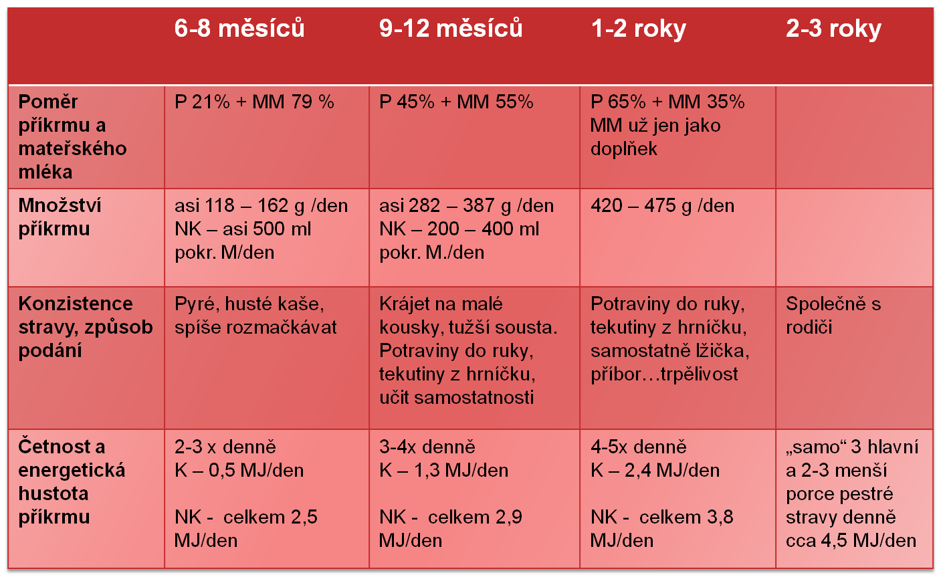

Slide 41
DACH - DDD
VĚK | 1-3 roky | 4-6 let | 25-50 let
Bílkoviny (g/kg) | 1,0 | 0,9 | 0,8
Esenciální mastné kyseliny (% energie) | 3,0 (n-6) 0,5 (n-3) | 2,5 (n-6) 0,5 (n-3) | 2,5 (n-6) 0,5 (n-3)
Vitamin A (mg RE) | 0,6 | 0,7 | 1,0 (m); 0,8 (ž)
Vitamin D (μg) | 20 | 20 | 20
Vitamin E (mg TE) | 6 (m); 5 (ž) | 8 | 14 (m); 12 (ž)
Vitamin K (μg) | 15 | 20 | 70 (m); 60 (ž)
Thiamin (mg) | 0,6 | 0,8 | 1,2 (m); 1,0 (ž)
Riboflavin (mg) | 0,7 | 0,9 | 1,4 (m); 1,2 (ž)
Niacin (mg NE) | 7 | 10 | 16 (m); 13 (ž)
Vitamin B₆ (mg) | 0,4 | 0,5 | 1,5 (m); 1,2 (ž)
Folát (μg FE) | 200 | 300 | 400
Vitamin B₁₂ (μg) | 1,0 | 1,5 | 3
Vitamin C (mg) | 60 | 70 | 100
Vápník (mg) | 600 | 750 (původně 700) | 1000
Fosfor (mg) | 500 | 600 | 700
Hořčík (mg) | 80 | 120 | 350 (m); 300 (ž)
Železo (mg) | 8 | 8 | 10 (m); 15 (ž)
Jód (μg) | 100 | 120 | 200
Zinek (mg) | 3,0 | 5,0 | 10,0 (m); 7,0 (ž)

Slide 42
Výživa školáků a dospívajících

Slide 43
Výživa – nedostatek i nadbytek
Postižení růstu
Ovlivnění vývoje zdravotního stavu
ENERGETICKÁ POTŘEBA
- věk 5 let: intersexuální rozdíly ještě nejsou zřejmé
- věk 6-12 let: období pozvolného růstu
- adolescent: rychlý rust, intenzivní anabolické období, pohlavní diferenciace
 | 4-6 let | 7-9 let | 10-12 let | 13-14 let | 15-18 let | 25-50 let
MUŽI | 6,4 MJ | 7,9 MJ | 9,4 MJ | 11,2 MJ | 13,0 MJ | 12,0 MJ
ŽENY | 5,8 MJ | 7,1 MJ | 8,5 MJ | 9,4 MJ | 10,5 MJ | 9,6 MJ

Slide 44
RŮST
Zpočátku rychlý: 1. rok + 25 cm, po 2. roce “klesá”
6-11. rok - pozvolný růst, pravidelné tempo (5 cm/rok)
Chlapci: nejvyšší růstová rychlost (7-12 cm/rok) ve čtrnácti letech
Dívky: nejvyšší růstová rychlost (7-11 cm/rok) ve dvanácti letech

Slide 45
VLIV HORMONÁLNÍCH ZMĚN
Proměna postavy (výška, hmotnost)
Složení těla (tuk, svaly)
Dozrávání skeletu
Sexuální dospívání

Slide 46
DACH - DDD
VĚK | 7-9 let | 10-12 let | 13-14 roky | 15-18 let | 25-50 let
Bílkoviny (g/kg) | 0,9 | 0,9 | 0,9 | 0,9 (m); 0,8 (ž) | 0,8
Esenciální mastné kyseliny (% energie) | 2,5 (n-6) 0,5 (n-3) | 2,5 (n-6) 0,5 (n-3) | 2,5 (n-6) 0,5 (n-3) | 2,5 (n-6) 0,5 (n-3) | 2,5 (n-6) 0,5 (n-3)
Vitamin A (mg RE) | 0,8 | 0,9 | 1,1 (m); 1,0 (ž) | 1,1 (m), 0,9 (ž) | 1,0 (m); 0,8 (ž)
Vitamin D (μg) | 20 | 20 | 20 | 20 | 20
Vitamin E (mg TE) | 10 (m); 9 (ž) | 13 (m); 11 (ž) | 14 (m); 12 (ž) | 15 (m); 12 (ž) | 14 (m); 12 (ž)
Vitamin K (μg) | 30 | 40 | 50 | 70 (m); 60 (ž) | 70 (m); 60 (ž)
Thiamin (mg) | 1,0 | 1,2 (m); 1,0 (ž) | 1,4 (m); 1,1 (ž) | 1,3 (m); 1,0 (ž) | 1,2 (m); 1,0 (ž)
Riboflavin (mg) | 1,1 | 1,4 (m); 1,2 (ž) | 1,6 (m); 1,3 (ž) | 1,5 (m); 1,2 (ž) | 1,4 (m); 1,2 (ž)
Niacin (mg NE) | 12 | 15 (m); 13 (ž) | 18 (m); 15 (ž) | 17 (m); 13 (ž) | 16 (m); 13 (ž)
Vitamin B₆ (mg) | 0,7 | 1,0 | 1,4 | 1,6 (m); 1,2 (ž) | 1,5 (m); 1,2 (ž)
Folát (μg FE) | 300 | 400 | 400 | 400 | 400
Vitamin B₁₂ (μg) | 1,8 | 2,0 | 3,0 | 3,0 | 3
Vitamin C (mg) | 80 | 90 | 100 | 100 | 100
Vápník (mg) | 900 | 1100 | 1200 | 1200 | 1000
Fosfor (mg) | 800 | 1250 | 1250 | 1250 | 700
Hořčík (mg) | 170 | 230 (m); 250 (ž) | 310 | 400 (m); 350 (ž) | 350 (m); 300 (ž)
Železo (mg) | 10 | 12 (m); 15 (ž) | 12 (m); 15 (ž) | 12 (m); 15 (ž) | 10 (m); 15 (ž)
Jód (μg) | 140 | 180 | 200 | 200 | 200
Zinek (mg) | 7,0 | 9,0 (m); 7,0 (ž) | 9,5 (m); 7,0 (ž) | 10 (m); 7,0 (ž) | 10,0 (m); 7,0 (ž)

Slide 47
VITAMINY
Vitamin A: stavba a regenerace buněk, vliv na buněčnou proliferaci a diferenciaci, podpora imunitního systému, nezbytný pro zrak
Vitaminy skupiny B (E metabolismus buněk v růstu)
Vitamin C (syntéza kolagenu)
Vitamin D (resorpce vápníku - mineralizace kostí)
SUPLEMENTACE:
- vegetariani, vegani, období rekonvalescence, kuřáci, konzumenti alkoholu a drog

Slide 48
VÁPNÍK
99 % uloženo v kostech a zubech, 1 % v ECT
Úzkostlivě udržovaná hladina v plazmě 2,23 – 2,7 mmol/l (hormony regulující hladinu vápníku v krvi!!!)
Funkce: cytoskelet, svalová kontrakce, nervový přenos, aktivace enzymů, krevní srážlivost aj
PREVENCE OSTEOPORÓZY V DOSPĚLOSTI
do 25-30 let se buduje tzv. vrchol kostní hmoty
během období dospívání dochází až k 40% nárůstu kostní hmoty

Slide 49
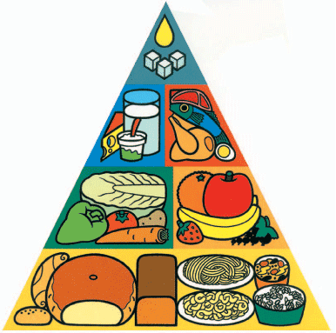
Mléko a mléčné výrobky
- Sýry cca 300-450 mg/50 g porce
- Mléko cca 330 mg/250 g porce
- Jogurt 280 mg/150 g porce
Maso, luštěniny, vejce, ořechy a olejnatá semena
- Krůtí maso 34 mg/100 g porce
- Sója 248 mg/100 g porce
- Vejce 30 mg/kus
- Mandle 82 mg/30 g porce
- Mák 486 mg/30 g porce
Zelenina
- Kapusta 152 mg/100 g porce
- Brokolice 77 mg/100 g porce
Ovoce
- Černý rybíz 42 mg/100 g porce
Výrobky z obilovin
- Chléb pšeničný bílý 49 mg/50 g porce

Slide 50
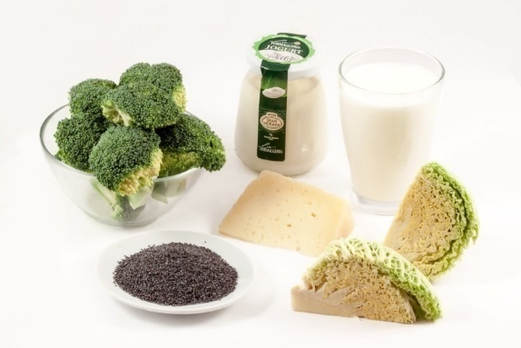
VYUŽITELNOST VÁPNÍKU
Z RŮZNÝCH ZDROJŮ
Absorpce vápníku | Zdroj
≥ 50 % | Květák, řeřicha, zelí, růžičková kapusta, kedlubna, kapusta, brokolice
≈ 30 % | Mléko a mléčné výrobky
≈ 20 % | Mandle, sezamová semínka, fazole
≤ 5 % | Špenát, rebarbora
Zdroj obrázku: www.pav.rvp.cz

Slide 51
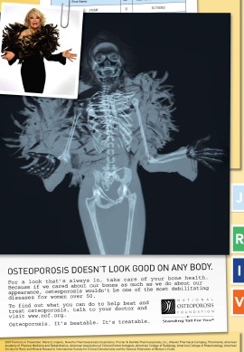
PREVENCE OSTEOPORÓZY?
To není jen vápník.
zajištění adekvátního příjmu
vápníku dle příslušných
výživových doporučení
zabránění podvýživě
a proteinové malnutrici
zajištění přiměřené dodávky
vitaminu D, a to expozicí
slunečnímu záření
a stravou bohatou na vitamin D
zvýšení pohybové aktivity
vyvarování se kouření
vyvarování se konzumace alkoholu

Slide 52
FOSFOR!
Dostatečný přívod fosforu je nezbytný pro kostní mineralizaci!
Spolu s vápníkem tvoří hlavní součást kostního minerálu. Kost obsahuje 85% celkového fosforu těla.
Optimální poměr P:Ca → 1:1,4-1,9
Negativní je spíše jeho vysoký přívod spojený s nízkým přívodem vápníku

Slide 53
BÍLKOVINY!
Jsou součástí kostní tkáně
Dostatečný přívod bílkovin s dostatečným přívodem vápníku je nezbytný pro kostní zdraví obzvláště v období kolem puberty
Dle doporučení DACH se uvádí v období puberty potřeba bílkovin 0,9 g/kg/den
Kromě nepříznivého účinku na kost vede proteinová malnutrice ke snížení svalové hmoty a síly a zvyšuje tak riziko pádů

Slide 54
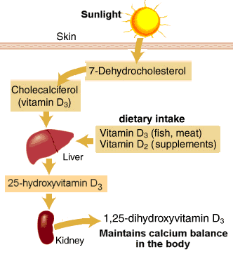
VITAMIN D!
Zdroj:
ultrafialové záření (UVB, 290-315 nm)
→ aktivace 7-dehydrocholesterolu → cholekalciferol →
→ hydroxylace v jatrech na C25 →
→ v ledvinách konverze na 1,25-dihydrocholekaciferol
X solária (maligní melanom)
rybí tuky, olej z tresčích jater, vejce
! ZÁSOBY VITAMINU D
- hladina kalcidiolu v krvi: dříve > 25 nmol/l, nyní > 50 nmol/l

Slide 55
FAKTORY OVLIVŇUJÍCÍ SYNTÉZU VITAMINU D V KŮŽI
Denní expozice slunečnímu záření (maximální je mezi 10. – 15.h)
Používání opalovacích krémů: dle různých autorů je popisován velmi účinný efekt používání těchto krémů na nižší tvorbu vitaminu D v pokožce (krém s ochranným faktorem s indexem 8 snižuje průnik UVB o 95 %, krém s ochranným faktorem 15 snižuje průnik UVB o 99 %
Pobyt venku: různé studie poukazují na souvislosti kratšího pobytu venku a nižší produkce vitaminu D – zjištěno jak u osob starých, dlouhodobě ležících, ale také např. studentů medicíny
Typ pleti: za stejný čas se ve tmavé pokožce (typ VI) vytvoří až šestkrát méně vitaminu D než ve světlé pokožce (typ I)
Obezita: obézní jedinci mají sníženou schopnost syntézy vitaminu D, tuk sice zadržuje velké množství vitaminu D, ale není dostupný pro metabolické pochody
Věk: z důvodu tenčí kůže mají starší lidé sníženou schopnost syntetizovat vitamin D
Solária – jejich používání je diskutabilní, jsou předmětem kritiky z důvodu zvýšeného rizika rakoviny kůže, nicméně je jejich používání spojeno s vyšší koncentrací kalcidiolu a také vyšší hustotou kostní tkáně
Oblečení: kryje pokožku, vystavuje se tak menší plocha kůže a tím se snižuje syntéza vitaminu D

Slide 56
POHYBOVÁ AKTIVITA:
ANEB „SVALY POSILOVAT, KOSTI ZATĚŽOVAT“
VLIV NA BUDOVÁNÍ
A UDRŽOVÁNÍ KOSTÍ, SVALŮ A KLOUBŮ
ZLEPŠENÍ ROVNOVÁHY
→ SNÍŽENÍ RIZIKA PÁDŮ
VLIVEM ZÁTĚŽE KOSTI REAGUJÍ A POSILUJÍ SE
(aktivace osteoblatů, zvýšený přísun materiálu
pro osifikaci)
DOPORUČENÍ
Vhodnější jsou aktivity s prvky zatížení, které podporují svalovou sílu (např. běhání, skákání, přeskakování), a intenzivnější prováděné denně než vytrvalostní prováděné zřídka
Optimální jsou především ty pohybové aktivity, které se mohou vykonávat v průběhu celého života a které zapojují všechny svalové skupiny

Slide 57
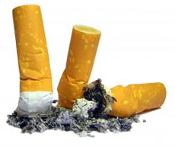
KOUŘENÍ A OSTEOPORÓZA
MOŽNÉ SOUVISLOSTI
POHLAVNÍ HORMONY
↓ estrogen
KALCIOTROPNÍ HORMONY
↓ kalcidiol, kalcitriol
HORMONY KŮRY NADLEDVIN
↑ kortizol
PŘÍMÝ TOXICKÝ VLIV NA BUŇKY KOSTNÍ TKÁNĚ
ŠPATNÁ VÝŽIVA,
NÍZKÁ POHYBOVÁ AKTIVITA
↑ ODBOURÁVÁNÍ a ↓ NOVOTVORBA

Slide 58
KOUŘENÍ A ESTROGENY:
V souvislosti s osteoporózou u žen je především zmiňován jeho antiestrogenní efekt
- Příčinou jsou změny metabolismu estrogenu v játrech, dochází k vysoké hydroxylaci estradiolu, která vede k vysoké produkci 2-hydoxyestrogenu, který má již jen malou estrogenní aktivitu
- Ženy kuřačky mají navíc častěji nepravidelnou a kratší menstruaci, s kratší folikulární fází. To vede kromě snížení fertility i k dřívější menopauze, přibližně o 1-2 roky. Příchodem menopauzy se snižuje hladina estrogenu a zvyšuje se tak resorpce kosti

Slide 59
ALKOHOL!
Nadměrný příjem alkoholu snižuje vstřebávání důležitých nutrientů a zároveň poškozuje játra
V případě závažného poškození jater se snižuje i přeměna vitaminu D na 25-hydroxycholekalciferol, což dále snižuje vstřebávání vápníku
Dalšími metabolickými příčinami jsou zvýšená sekrece kortikoidů a zvýšená kalciurie a magneziurie.

Slide 60
Další živiny důležité v dětství a dospívání:
ŽELEZO
riziko deficitu: vyšší potřeby pro růst, vyšší ztráty, alternativní stravování, sportovci, těhotné
↑% tukuprosté tkáně - ↑množství myoglobinu
chlapci: ↑ androgenů→ stimulace tvorby erytropoetinu→ ↑ hemoglobinu
dívky: menstruace
nedostatek: únava, bolesti hlavy, zvýšená incidence infekcí…

Slide 61
  ŽELEZO – ZDROJE (!hemové a nehemové zdroje):
  maso, vnitřnosti – lepší využitelnost
  rostlinné zdroje horší využitelnost – obilné klíčky, celozrnné potraviny, luštěniny, zelenina, ovoce
  využitelnost zlepšuje přítomnost živočišných bílkovin – především masa a ryb (meat faktor), vitamin C
  využitelnost zhoršuje hlavně kyselina šťavelová, fytová, polyfenoly

Slide 62
JÓD
Nedostatek - poruchy učení, chápání, nesoustředěnost, poruchy paměti

Slide 63
STRAVOVACÍ NÁVYKY DÍTĚTE I.
RODINA!!!
ŠKOLNÍ VĚK:
Snídaně
- ranní spěch
- nedopitý/ malý šálek (vyšší únava, nepozornost, bolest hlavy)
Svačina:
- kapesné a „bufetové stravování“
- pitný režim během vyučování a nápojové automaty
Oběd:
- stravování ve školní jídelně X BS

Slide 64
STRAVOVACÍ NÁVYKY DÍTĚTE II.
ADOLESCENTI:
Vliv:
- hledání vlastní identity (snaha o tělesnou dokonalost, tendence k užívání drog, alkoholu)
- sexuální dozrávání
- zvýšená emoční i sociální tenze
→ stravování mimo domov („fast foods“ - deficit vit. A , Ca, nadbytek energie, nasycených mastných kyselin, Na)
→ rodinné konflikty

Slide 65
Výživa seniorů
Zpracováno dle přednášek Jany Petrové

Slide 66
Faktory ovlivňující výživu seniorů
Příjem stravy a její využití ovlivňují ve vyšším věku různé, mnohdy na první pohled nesouvisející faktory
Fyziologické faktory
Psychosociální faktory

Slide 67
chronické nemoci a poruchy
snížené chuťové a čichové vnímání (až u 80 %) , atrofie chuťových pohárků
snížený pocit žízně a snížená potřeba pít
konzumace většího množství léků
problémy s chrupem, umělý chrup
snížená tvorba slin, suchost v ústech, choroby dásní
poruchy polykání
omezení pohyblivosti, zhoršený zrak
zhoršení duševních funkcí, například zapomnětlivost
snížené vstřebávání živin ze stravy, snížené využití
snižuje se sekrece trávicích šťáv, ochabuje činnost trávicího traktu, snižuje se funkčnost tenkého střeva
omezené finanční prostředky, osamělost, sociální izolace
nezájem, apatie, lhostejnost

Slide 68
Fyziologické faktory | Možné důsledky na stav výživy
 látkové přeměny,  fyzické aktivity  svalové hmoty, celkové tělesné vody,  tukové hmoty | Tendence k obezitě
 sekrece slin | Suchost v ústech (omezení příjmu)
chuti, čichové ostrosti slábnoucí zrak | Nezájem o jídlo, snížený příjem potravy
Poruchy hybnosti, imobilita | snížení schopnosti nákupu a přípravy pokrmů
Ztráta dentice, problémy s protézou, záněty v dutině ústní | Jednostranná výživa, preference některých jídel, často převaha S s nedostatkem vlákniny
Zhoršení duševních funkcí | Vynechávání denních jídel
 sekrece žaludečních a ostatních trávicích šťáv | Zhoršené trávení a resorpce živin Riziko nedostatku Ca, Fe, Zn, bílkovin a vitaminů
 gastrointestinální peristaltiky | Zácpa, hemoroidy, divertikulóza
koncentrační schopnosti ledvin, | Dehydratace, snížený příjem stravy

Slide 69
Faktor nebo stav | Vliv na potřebu nutrientů
Atrofická gastritida | - díky snížené absorpci  potřeba folátů, Ca, vitaminu K, vitaminu B12, Fe
Omezená syntéza v kůži, zhoršená renální aktivace, snížená odezva střeva na 1,25 (OH)2D3 |  potřeba vitaminu D, Ca
Retence vitaminu A, změna jaterního metabolizmu |  potřeba vitaminu A
Zvýšení homocysteinu související s věkem | Možná  potřeba folátů a vitaminu B12
Menopauza, ukončení menstruace |  potřeba Fe pro ženy
Špatná regulace balance tekutin | Potřeba může být  nebo , potřeba sledovat
Snížení celkového energetického výdeje, snížení tělesné svalové hmoty, snížení aktivity | potřeba energie,  potřeba výživové hustoty
Snížená imunita vlivem věku | Možná  potřeba Fe, Zn, ostatních nutrientů

Slide 70
Psychosociální faktory faktory | Možné důsledky na stav výživy
Sociální izolace, osamělost, chybějící podpora rodiny | Lhostejnost, nezájem o jídlo, pokles příjmu stravy
Omezené finanční prostředky | Kvalitativní i kvantitativní zhoršení výživy

Slide 71
Interkace léky/ výživa
S přibývajícím věkem se zvyšuje výskyt chronických onemocnění jako DM, KVO, hypertenze, onemocnění plic, artrózy
Senioři jsou zpravidla konzumenty více druhů léků
Warfarin – vitamin K/vláknina
Acetylosalicylová kyselina -  sérovou hladinu folátů
Změny kvality chuti – inhibitory ACE, Amiodaron – kovová pachuť
Nechutenství – ATB, antiflogistika, digoxin, metformin, cytostatika, hrozí při každé rozsáhlejší farmakoterapii
Grepová šťáva – inhibiční účinek

Slide 72
Stravování seniorů – obecné zásady
Pravidelnost
  rozložit stravu do více menších denních dávek 5-6x denně
Pestrost
  u velmi starého člověka je prioritou prevence podvýživy
  pokud to není nezbytně nutné ze zdravotních důvodů, zvážit význam dietního omezení a zbytečně neredukovat výběr potravin a pokrmů
Vhodná technologická úprava stravy, úprava konzistence
Podpora chuti k jídlu
  kultura stolování
  strava lákavá na pohled
  výraznější koření
  oblíbené pokrmy

Slide 73
Potřeba energie
s věkem se snižuje
  pokles bazálního metabolizmu
  pokles aktivní tělesné hmoty, nárůst tuku
  pokles energetického výdeje z fyzické aktivity
25-30 kcal/kg a den
  doporučená výše energetického příjmu osob >60 let se pohybuje v rozmezí
  8000 - 8400 kJ
Potřeba přizpůsobit pohybovému režimu a aktuálnímu zdravotnímu stavu
Energeticky bohatší stravu potřebují senioři
  v době rekonvalescence,
  u některých srdečních chorob,
  při dechové nedostatečnosti,
  ve stresu,
  při náročné léčbě, jakou je například ozařování nebo chemoterapie

Slide 74
DACH - DDD
VĚK | 15-18 let | 25-50 let | 51-64 | 65 a více
Bílkoviny (g/kg) | 0,9 (m); 0,8 (ž) | 0,8 | 0,8 | 0,8
Esenciální mastné kyseliny (% energie) | 2,5 (n-6) 0,5 (n-3) | 2,5 (n-6) 0,5 (n-3) | 2,5 (n-6) 0,5 (n-3) | 2,5 (n-6) 0,5 (n-3)
Vitamin A (mg RE) | 1,1 (m), 0,9 (ž) | 1,0 (m); 0,8 (ž) | 1,0 (m); 0,8 (ž) | 1,0 (m); 0,8 (ž)
Vitamin D (μg) | 20 | 20 | 20 | 20
Vitamin E (mg TE) | 15 (m); 12 (ž) | 14 (m); 12 (ž) | 13 (m); 12 (ž) | 12 (m); 11 (ž)
Vitamin K (μg) | 70 (m); 60 (ž) | 70 (m); 60 (ž) | 80 (m); 65 (ž) | 80 (m); 65 (ž)
Thiamin (mg) | 1,3 (m); 1,0 (ž) | 1,2 (m); 1,0 (ž) | 1,1 (m); 1,0 (ž) | 1,0 (m); 1,0 (ž)
Riboflavin (mg) | 1,5 (m); 1,2 (ž) | 1,4 (m); 1,2 (ž) | 1,3 (m); 1,2 (ž) | 1,2 (m); 1,2 (ž)
Niacin (mg NE) | 17 (m); 13 (ž) | 16 (m); 13 (ž) | 15 (m); 13 (ž) | 13 (m); 13 (ž)
Vitamin B₆ (mg) | 1,6 (m); 1,2 (ž) | 1,5 (m); 1,2 (ž) | 1,5 (m); 1,2 (ž) | 1,4 (m); 1,2 (ž)
Folát (μg FE) | 400 | 400 | 400 | 400
Vitamin B₁₂ (μg) | 3,0 | 3,0 | 3,0 | 3,0
Vitamin C (mg) | 100 | 100 | 100 | 100
Vápník (mg) | 1200 | 1000 | 1000 | 1000
Fosfor (mg) | 1250 (?) | 700 | 700 | 700
Hořčík (mg) | 400 (m); 350 (ž) | 350 (m); 300 (ž) | 350 (m); 300 (ž) | 350 (m); 300 (ž)
Železo (mg) | 12 (m); 15 (ž) | 10 (m); 15 (ž) | 10 (m); 10 (ž) | 10 (m); 10 (ž)
Jód (μg) | 200 | 200 | 180 | 180
Zinek (mg) | 10 (m); 7,0 (ž) | 10,0 (m); 7,0 (ž) | 10,0 (m); 7,0 (ž) | 10,0 (m); 7,0 (ž)

Slide 75
Rizikové živiny ve výživě seniorů
Bílkoviny
Vícenenasycené mastné kyseliny
Vitaminy - D, C, B12, kyselina listová
Minerální látky - vápník, železo, zinek
Vláknina

Slide 76
BÍLKOVINY
Zvýšené nároky na příjem bílkovin v seniu
  zvýšená nemocnost
  zhoršené trávení bílkovin, zhoršené vstřebávání AMK
Nedostatek způsobuje zhoršené hojení, poruchy imunity, úbytek svalové hmoty, tvorbu otoků
Doporučený příjem 0,8-1,0 g/kg/den cca 60-80 g/den
Nutno dbát nejen na dostatečné množství bílkovin, ale i na jejich kvalitu
Zdroje kvalitních bílkovin: maso, mléko, mléčné výrobky, vejce

Slide 77
PUFA – omega 3
αLA, DHA, EPA
snížení rizika vzniku demence a onemocnění srdce a cév
  zlepšení pružnosti cév
  snížení TAG,  HDL
  snížení hodnoty krevního tlaku
pozitivní vliv na projevy deprese, zlepšení subjektivního pocitu fyzické i psychické pohody
tlumení zánětlivých reakcí
příznivé ovlivnění imunity

Slide 78
Vitamin D
Reguluje metabolizmus Ca a P
Vysoce rizikový nutrient u seniorů  zvýšená potřeba vitaminu D
    významný pokles endogenní syntézy v kůži
    omezený pohyb venku na slunci  snížená expozice UV záření
    snížená přeměna cholekalciferolu na účinné metabolity může být při těžkých onemocněních jater a renální insuficienci
    snižování kostní hmoty
Při nedostatku se objevuje:
  svalová slabost a funkční poškození
  zvýšené riziko pádů a zlomenin

Slide 79
Vitamin C
u seniorů je častý nízký příjem syrové zeleniny a ovoce
vyšší potřeba díky zvýšené nemocnosti
důsledek nedostatku
  zhoršená obranyschopnost organizmu, zvýšená náchylnost k infekcím
  zpomalené hojení ran, bolest v kostech, kloubech a svalech
  únava, slabost
  krvácivé projevy
  anorexie

Slide 80
Vitamin B12
Zhoršená absorpce
    vliv léků
    atrofická gastritida
    klesá tvorba vnitřního faktoru
Funkce a zdravotní význam
    vliv na vývoj mozkových funkcí, ovlivnění kognitivních funkcí
    snížení rizika vzniku Alzheimery choroby a demence
    tvorba červených krvinek (megaloblastická anémie)
    snížení hladiny homocysteinu  rizikový faktor KVO

Slide 81
Kyselina listová
Projevy nedostatku:
  poruchy krvetvorby, poruchy sliznice GIT, záněty v dutině ústní, slabost únavnost, hyperhomocysteinémie, zvýšení rizika kardiálních a ischemických komplikací, poruchy kognitivních funkcí
Zdroje v potravinách
    listová zelenina, rajčata, okurky, maso, játra, kvasnice, vejce, luštěniny, celozrnné obiloviny

Slide 82
VÁPNÍK
Ve stáří dochází k snižování kostní hustoty, zvyšuje se riziko osteoporózy
Při nedostatku - zvýšená náchylnost ke křečím svalstva, arytmiím

Slide 83
ŽELEZO
často nedostatečný přívod potravou, drobné krevní ztráty, zhoršení absorpce při hypo- a achlorhydrii při atrofické gastritidě
nedostatek železa negativně ovlivňuje krvetvorbu, u starších nemocných se podílí na vzniku syndromu neklidných nohou

Slide 84
ZINEK
absorpce s věkem klesá
projevy nedostatku:
  nechutenství, průjem
  kožní změny: ekzém v obličeji, v kožních záhybech, alopecie
  psychické změny, podrážděnost, deprese
  snížení imunity, špatné hojení ran
  šeroslepost
  glukózová intolerance

Slide 85
VLÁKNINA
Prevence zácpy, divertikulózy, DM 2.typu, KVO…
U seniorů – často potíže s konzumací potravin s vysokým obsahem vlákniny, nesnášenlivost  vyhýbání se těmto potravinám, vyřazování z jídelníčku

Slide 86
Alternativní způsoby stravování
Zpracováno dle přednášek Jany Petrové

Slide 87
PROČ?
  Zdravotní důvody
  Morální a etické důvody
  Ekologické hledisko
  Ekonomické důvody
  Náboženství
  Sociální faktory
  Chuťová preference

Slide 88
VEGETARIÁNSTVÍ
nejrozšířenější alternativní způsob stravování v ČR
(asi 2 % populace – 200 000 osob)
vegetarián – obecně člověk nekonzumující maso
konkrétně několik typů dle omezení konzumace živočišných potravin
  laktoovovegetariáni
  vegani
  frutariáni (nesmí být zraněna rostlina, konzumují se pouze plody, které spadly na zem)
  vitariáni – RAW fod
  flexitariáni (občasná konzumace masa zvířat ulovených v divočině nebo chovaných na ekofarmách)

Slide 89
Vyjádření odborníků k vegetariánství
Stanovisko Americké dietetické asociace z r. 2009
Vhodně naplánovaná vegetariánská strava je:
zdravá, nutričně vyvážená a zdravotně přínosná v prevenci i léčbě některých onemocnění
vhodná pro jedince během všech období života
The Journal of the American Dietetic Association, July 2009, Volume 109, No. 7,
pg. 1266-1279. http://www.vrg.org/nutrition/2009_ADA_position_paper.pdf

Slide 90
Přínosy vegetariánství
obvykle častější konzumace ovoce, zeleniny, obilovin, klíčků, luštěnin, ořechů, semen, rostlinných olejů
obvykle nižší příjmy nasycených tuků, cholesterolu, živočišných proteinů
nižší příjem energie
životní styl
Důležitost vyvážené stravy

Slide 91
Rizika vegetariánství
  nesprávná skladba stravy (špatná informovanost)
  v rostlinných potravinách chybí některé výživové složky, některé složky jsou zastoupeny v malém množství
  v rostlinných potravinách jsou přítomny látky snižující absorpci některých vitaminů a minerálních látek
  ostatní
  nedostatečný příjem některých výživových složek a z toho vyplývající rizika

Slide 92
MAKROBIOTIKA
celosvětově rozšířený životní styl, úzce spjatý s výživou
„umění dlouhého života“
původ v zen-budhizmu, prvky z taoismu
snaha o návrat k přirozenému způsobu života
zakladatel George Ohsawa (1893-1966, Japonsko, koncepce makrobiotického učení)
makrobiotické učení dále rozvinuli Ohsawovi žáci

Slide 93
Jako základní pravidlo makrobiotické výživy je konzumovat stravu pomalu, velmi dobře ji rozžvýkat.
Teorie tzv. biologické transmutace
Důraz dále kladen na:
    přirozenou stravu z lokálních zdrojů nebo alespoň ze stejného klimatického pásma, která odpovídá ročnímu období,
    vyhýbání se konzumaci masa, mléka, mléčných výrobků, tropického ovoce, rafinovaného cukru, vajec, brambor, bílé mouky,
    odmítání konzumace konzervovaných, chemicky ošetřených, uměle přibarvených, zmražených nebo ozářených potravin,
    odmítání užívání léků, konzumace alkoholu a drog,
    skromnost, střídmost, pozitivní postoj k životu.

Slide 94
NUTRIČNÍ A ZDRAVOTNÍ ASPEKTY
  Závisí na stupni omezení potravin živočišného původu a na skladbě konzumovaných potravin.
  Co přináší možná rizika alternativních způsobů stravování
    Špatná informovanost
    Nesprávná skladba stravy
    V rostlinných potravinách chybí některé nutriční složky, některé složky jsou zastoupeny v malém množství
    Přítomnost inhibitorů absorpce některých nutrientů
    Ostatní
  Přínosy alternativních způsobů stravování
    Vyšší konzumace ovoce, zeleniny, obilovin, klíčků, luštěnin, ořechů, semen, rostlinných olejů
    Nižší příjmy nasycených tuků, cholesterolu, živočišných proteinů
    Nižší energetická denzita
    Životní styl

Slide 95
OBECNÉ ZHODNOCENÍ I.
  Převážná většina epidemiologických studií se zabývá vegetariánstvím
  a jeho podskupinami
  Vegetariáni částečně konzumující potraviny živ. původu
    Při správné kombinaci potravin obvykle problémy s nedostatkem životně důležitých nutrientů nemají
    Potenciální rizika nejčastěji vycházejí ze špatné skladby stravy
  Veganství
    Dodržování mnoha pravidel
    Svoji stravu musí obohacovat o chybějící složky formou doplňků stravy nebo fortifikovaných potravin – vitamin B12, B2, D, minerální látky Ca, I
  Vitariánství
    Určité kladné stránky
    Negativa -  obsah přírodních toxických a antinutričních látek, hygienická jakost, stravitelnost
    Nelze zajistit dostatek všech esenciálních nutrientů v potřebné míře
  Frutariánství
    Zcela nevhodný způsob stravování

Slide 96
OBECNÉ ZHODNOCENÍ II.
Makrobiotika
  Nižší stupně mohou uspokojit nutriční potřeby dospělého člověka
  Vyšší restriktivní stupně – nedostatečné jak z hlediska nutričního, tak energetického
  Nedostatek – hodnotných bílkovin, Ca, Fe, PUFA, vitaminů A, C, D a B12

Slide 97
RIZIKOVÉ NUTRIENTY
Bílkoviny
Nenasycené mastné kyseliny
Železo
Vápník
Zinek
Jód
Vitamin B12
Vitamin D
Karnitin
Toxické kovy – kadmium (JÁTRA, LEDVINY!!!)
Konečné produkty pokročilé glykace bílkovin (AGEs)
Ostatní – mykotoxiny, dusičnany

Slide 98
Módní „diety“
Paleodieta
Syrová strava
Bez lepku
Bez laktózy

Slide 99
PALEODIETA
Paleolit = starší doba kamenná (nejstarší a nejdelší období lidských dějin), hlavním zdrojem obživy byl lov a sběr
Neolit – mladší doba kamenná (8000 až 5000 let př.n.l.), hlavním zdrojem obživy bylo zemědělství
Princip: vyřazení zemědělských produktů a upřednostňování masa, zeleniny či vajec

Slide 100
„Současný genofond člověka se nemohl přizpůsobit změnám spojených se zemědělskou produkcí v tak krátkém čase - lidské tělo se nestihlo přizpůsobit pro trávení obilovin“
ZÁKLADNÍ PRAVIDLA
Základem je maso včetně ryb, skořápkové ovoce (ořechy), semena, zelenina, ovoce a vejce
Vynechání konzumace průmyslově upravovaných potravin s mnoha přídatnými látkami
Vynechání obilovin, mléka a mléčných výrobků z jídelníčku
Mezi nedoporučené patří luštěniny (včetně sóji a burských ořechů)
Nekonzumuje se cukr, pouze med
Upřednostnění rostlinných olejů

Slide 101
POZITIVA:
- vyšší podíl zeleniny
- vyšší příjem omega-3 nenasycených mastných kyselin či jiných polynenasycených mastných kyselin
- dle některých studií:
příznivý vliv na hladinu krevního cukru
pozitivní vliv na hladinu LDL cholesterolu
snižování tělesné hmotnosti

Slide 102
NEGATIVA:
- nedostatečný přívod vápníku i jódu
- kritika z pohledu evoluční biologie a antropologie
nejsme evolučně totožní jako naši předkové
neobklopuje nás stejně extrémní prostředí
nemáme k dispozici ani stejné potraviny
předkové se nedožívali vysokého věku (průměrně mezi 33 až 35 lety)
!!!ANI PALEODIETA V PALEOLITU NEBYLA JEDNOTNÁ: je obtížné mluvit o jednotném životním stylu inspirovaném paleolitem bez dalšího přiblížení, o jaké konkrétní období a místo se jednalo

Slide 103
SYROVÁ STRAVA = raw food
Princip: konzumace potravin převážně rostlinného původu v tepelně neupraveném stavu
ZÁKLADNÍ PRAVIDLA:
- Ovoce, zelenina, ořechy, olejnatá semena, naklíčené luštěniny a obiloviny, jedlé květy, mořské řasy a nerafinované, za studena lisované rostlinné oleje
- Z technologických úprav se využívá nakličování semen obilovin a luštěnin, odšťavňování ovoce a zeleniny, nakládání a fermentace zeleniny, namáčení semen a ořechů, mixování, sušení pomocí tzv. dehydrátoru a uzení studeným kouřem (např. maso a ryby)
- Zahřátí potravin nad 45 °C není povoleno

Slide 104
ODŮVODNĚNÍ: „teplota nad 45 °C ničí veškeré enzymy přítomné v potravinách a tělo pak stravu hůře tráví“
Trávení v lidském těle není závislé na enzymech v potravinách

Slide 105
POZITIVA:
- obsahuje méně nasycených tuků, sodíku, aditiv, cukrů
- obsahuje více vlákniny a minerálních látek (draslík, hořčík)
- obsahuje více tepelně velmi nestabilních vitaminů
(např. vitamin C, kyselina listová)
- vyšší senzorická hodnota
- nepřítomnost toxických látek vznikajících záhřevem potravin
na velmi vysokou teplotu
- někdy také jednodušší a levnější příprava
Studie poukazují na souvislost syrové stravy na zdraví (úbytek tělesné hmotnosti, snížení hladiny krevního cholesterolu, zlepšení projevů revmatoidní artritidy a zvýšení kvality života), avšak kvůli omezeným výzkumům nejsou tyto účinky syrové stravy jednoznačně průkazné

Slide 106
NEGATIVA:
- nedostatek některých živin: bílkoviny, vápník, železo, omega-3 nenasycené mastné kyseliny
- syrové potraviny mohou být zdrojem mikrobiální kontaminace
- syrové luštěniny se pro konzumaci nehodí (zdroj toxických a antinutričních látek, které lze tepelnou úpravou odstranit)
NEDOPORUČUJE SE PRO:
malé děti a dospívající
osoby se sníženou imunitou
těhotné a kojící ženy
seniory

Slide 107
BEZ LEPKU - dieta X „dieta“
Dodržování bezlepkové diety bez konkrétní diagnózy? PROČ?
„Lepek lepí střevo a zatěžuje tak tělo!“
„Chci ulevit svým zdravotním problémům!“
„Chci zhubnout!“
„Je to zdraví prospěšné!“
ZDRAVÁ VÝŽIVA
zdravý život
ZDRAVÝ SVĚT

Slide 108
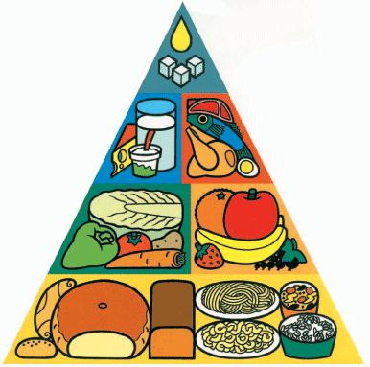
JE VYLOUČENÍ LEPKU ZE STRAVY SKVĚLOU VOLBOU I PRO TY, KTEŘÍ NETRPÍ CELIAKIÍ?

Slide 109
JE VYLOUČENÍ LEPKU ZE STRAVY SKVĚLOU VOLBOU I PRO TY, KTEŘÍ NETRPÍ CELIAKIÍ?
RIZIKO: (British Journal of Nutrition, 2013, Austrálie, srovnání 3213 výrobků v rámci 10 kategorií potravin ze 4 supermarketů v Sydney)
- výrazně nižší obsah bílkovin v bezlepkových produktech (rýžová mouka, tapiokový, bramborový nebo kukuřičný škrob)
- některé bezlepkové výrobky obsahují více cukru, nasycených tuků a soli

Slide 110
BEZ LAKTÓZY - dieta X „dieta“
ZDRAVÁ VÝŽIVA
zdravý život
ZDRAVÝ SVĚT
???
Mléko a mléčné výrobky: JÍST ČI NEJÍST?
„Mléko je jen pro mláďata savců“
„Mléko zahleňuje a podporuje respirační onemocnění“
„Mám alergii na laktózu“

Slide 111
PROBLÉM mléčná bílkovina X mléčný cukr
ALERGIE
….na bílkovinu
Výskyt: 1-3 % dospělých
INTOLERANCE
…. cukru
Výskyt: různý

Slide 112
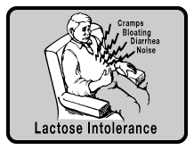
PROBLÉM mléčná bílkovina X mléčný cukr
ALERGIE
….na bílkovinu
Výskyt: 1-3 % dospělých
INTOLERANCE
…. cukru
Výskyt: různý
primární X sekundární forma
Vznikající v souvislosti s postižením tenkého střeva

Slide 113
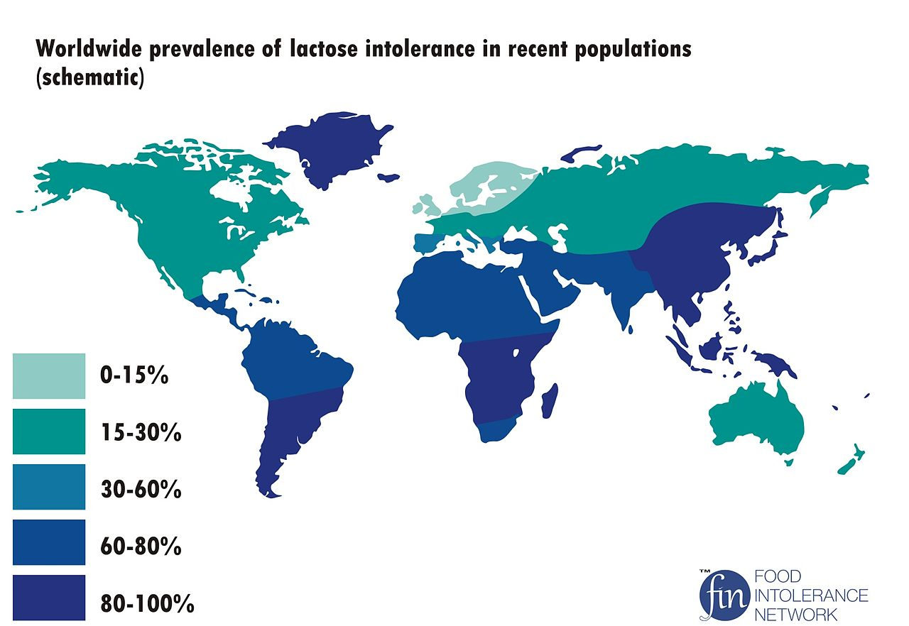

Slide 114
PROBLÉM mléčná bílkovina X mléčný cukr
ALERGIE
….na bílkovinu
Výskyt: 1-3 % dospělých
Řešení: naprosté vyloučení všech potravin obsahujících mléčnou bílkovinu
INTOLERANCE
…. cukru
Výskyt: různý
primární X sekundární forma
Řešení: mléčné výrobky se konzumovat mohou, sledován je však obsah mléčného cukru
Vznikající v souvislosti s postižením tenkého střeva

Slide 115
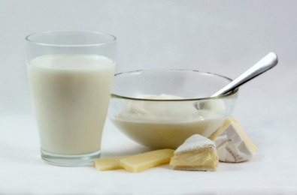
OBSAH LAKTÓZY V MLÉCE A MLÉČNÝCH VÝROBCÍCH
Potravina | Obsah laktózy (g/100 g) | Velikost obvyklé porce | Obsah laktózy v porci (g)
Lidské mléko | 7,2 | - | -
Mléko (kravské, kozí, ovčí) | 4,4-5,1 | 250 ml | 11,0-12,3
Jogurt | 4,1 | 150 ml | 6,2
Kefír | 3,8 | 200 ml | 7,6
Tvaroh měkký | 3,5 | 100 g | 3,5
Cottage | 2,2 | 100 g | 2,2
Sýry (ementál, eidam, niva, hermelín) | 0-1,3 | 50 g | 0-0,7
Smetana (30 % tuku) | 3,1 | 15 ml | 0,5

Slide 116
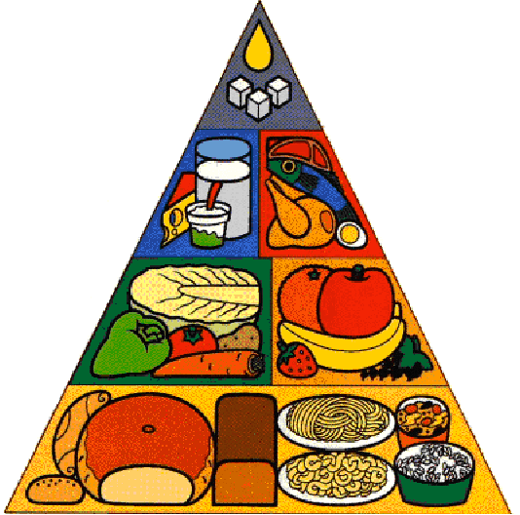

BEZ MLÉKA versus doporučení 2-3krát denně
BÍLKOVINY
VÁPNÍK
zdroj: pav.rvp.cz

Slide 117
Zpráva o zdraví obyvatel České republiky (2014)
Při srovnání s cíli WHO:
zvýšený příjem tuku a jednoduchých cukrů
nižší příjem Ca, Mg, K, Se
nedostatek vitaminu D především v zimních měsících

Slide 118
Základním problémem ve výživě obyvatelstva ČR není primárně nedostatek potravin na trhu, ale:
nevyvážená dostupnost a skladba stravy
nadměrný energetický příjem (nadbytek tuků a jednoduchých sacharidů ve stravě)
nedostatek ovoce a zeleniny ve stravě
vysoká konzumace soli
nepravidelné stravování
nedostatečná pohybová aktivita
…

Slide 119
PORUCHY PŘÍJMU POTRAVY

Slide 120
OBEZITA
Zmnožení tuku v organismu nad hranici normy
Obezitu můžeme definovat jako chorobu, která vzniká v důsledku pozitivní energetické bilance, kdy energetický příjem je větší než energetický výdej a nadbytečná energie se ukládá do tukové tkáně

Slide 121
MENTÁLNÍ ANOREXIE
Prevelance: 0,5-1 %
Aktivní udržování abnormálně nízké hmotnosti pod 15 % normy
Strach z tloušťky i při nízké tělesné hmotnosti.
Výrazné odmítání potravy a úzkostlivé sledování váhy
Následné nechutenství
Strach z energeticky bohatých jídel
Užívání – laxativ, diuretik, zvracení
Až neadekvátní pohybová aktivita
Narušení vnímání vlastního těla
Popírání závažnosti vyhublosti, závislost sebevědomí na sebekontrole a váze

Slide 122
MENTÁLNÍ BULIMIE
Prevalence: 1-3 %
Psychosomatická porucha, při které dochází k záchvatům přejídání
Opakované, nezvladatelné záchvaty přejídání a nadměrné zabývání se kontrolou vlastní váhy
Epizody přejídání s konzumací velkého množství jídla v relativně krátkém čase
Vyprovokované zvracení
Zneužívání laxativ a diuretik
Střídavá období hladovění
Pocit tloušťky, strach ze ztloustnutí

Slide 123
Další…
Ortorexie – posedlost zdravou výživou
Bigorexie
Drunkorexie (opakovaná redukce příjmu potravy s cílem snížit příjem energie a dovolit si tak pít více alkoholu)

Slide 124
Děkuji za pozornost ☺

